Slide 1
Η ΠολιτιστικΗ ΚληρονομιΑ του Χθεσ, του ΣΗμερα και του ΑΥριο
Από τις: Ιωάννα Κισίρη, Δέσποινα Μανομενίδου, Βαρβάρα Άιτα, υποψήφιες για τη θέση του εφήβου βουλευτή στην KΕ Σύνοδο της Βουλής των Εφήβων.
4^{ο} ΓΕΛ Ευόσμου 2020-21

Slide 2
Πολιτιστική Κληρονομιά
Πολιτιστική Κληρονομιά είναι το κληροδότημα από φυσικά αντικείμενα και από άυλα χαρακτηριστικά μιας ομάδας ή κοινωνίας, τα οποία έχουν κληροδοτηθεί από τις παλαιότερες γενιές και διατηρούνται στο παρόν ενώ παράλληλα παραχωρούνται στο μέλλον για να επωφεληθούν οι επόμενες γενιές. Ο όρος Πολιτιστική Κληρονομιά περιλαμβάνει τον:
Απτό πολιτισμό (όπως κτίρια, μνημεία, τοπία, βιβλία, έργα τέχνης, τεκμήρια)
Άυλο πολιτισμό (όπως τη λαογραφία, τις παραδόσεις, τη γλώσσα, τη γνώση)
Φυσική κληρονομιά που περιλαμβάνει σημαντικά πολιτιστικά τοπία και βιοποικιλότητα

Slide 3
Μυκηναϊκός Πολιτισμός
Οι Μυκηναίοι εντυπωσιάστηκαν από την τέχνη των Μινωιτών και πήραν πολλά από αυτούς. Θαύµασαν τις τοιχογραφίες της Κνωσού και άρχισαν κι αυτοί να στολίζουν τα ανάκτορα και τα σπίτια τους µε τοιχογραφίες. Ενώ όµως οι Μινωίτες ζωγράφιζαν συνήθως ειρηνικές σκηνές από τη φύση, οι Μυκηναίοι ζωγράφιζαν µε πολύ µεγάλη τέχνη σκηνές πολεµικές από κυνήγι και από ιερές τελετές.
Όταν οι Αχαιοί γνώρισαν τον Κυκλαδικό και το Μινωικό πολιτισμό εντυπωσιάστηκαν. Έμαθαν πολλά πράγματα από τους Κυκλαδίτες και τους Μινωίτες και δημιούργησαν το δικό τους πολιτισμό που ονομάζεται Μυκηναϊκός. Πήρε το όνομα του από τις Μυκήνες, που βρίσκονται στην Πελοπόννησο και ήταν το µεγαλύτερο κέντρο του πολιτισμού αυτού. Άλλα µυκηναϊκά κέντρα ήταν η Θήβα, ο Ορχομενός, η Αθήνα, η Ιωλκός, η Πύλος, η Σπάρτη, η Τίρυνθα. Ο Γερµανός ερευνητής Ερρίκος Σλήµαν ήταν ο πρώτος που έκανε ανασκαφές και ανακάλυψε τις Μυκήνες.
Μέσα στην ακρόπολη βρισκόταν το ανάκτορο, όπου κατοικούσε ο βασιλιάς µε την οικογένειά του. Στο ισόγειο του ανακτόρου υπήρχε µια µεγάλη αίθουσα, το µέγαρο. Εκεί ήταν ο θρόνος του βασιλιά. Στο κέντρο της βρισκόταν µια στρογγυλή εστία, όπου έκαιγε η φωτιά. Εκεί ο βασιλιάς έκανε συµπόσια και διασκέδαζε µε τους φίλους του. ∆ίπλα από το µέγαρο υπήρχαν πολλά δωµάτια και λουτρά για τη βασιλική οικογένεια. Οι τοίχοι του ανακτόρου ήταν στολισµένοι µε όµορφες τοιχογραφίες που παρίσταναν πολεµικές σκηνές και σκηνές κυνηγιού.
Η ακρόπολη των Μυκηνών χτίστηκε πάνω σε ένα λόφο και ήταν περιτριγυρισµένη από γερά τείχη. Τη µεγάλη πύλη του τείχους στόλιζαν δυο πέτρινα λιοντάρια, που παραμένουν στη θέση τους µέχρι σήµερα . Αυτή είναι η περίφημη πύλη των λεόντων. Μέσα στην ακρόπολη υπήρχαν και αποθήκες, εργαστήρια, θησαυροφυλάκια, σπίτια για τους φρουρούς, τους αξιωµατούχους και τους τεχνίτες, υπόγειες δεξαμενές νερού και το ιερό των θεών. Η πόλη των Μυκηνών, όπου ζούσε ο λαός, ήταν χτισµένη γύρω από την ακρόπολη. Οι κάτοικοι όµως , όταν πλησίαζαν εχθροί, έμπαιναν όλοι µέσα στην ακρόπολη για προστασία.
Από τη μυκηναϊκή αρχιτεκτονική είναι γνωστές οχυρές ακροπόλεις, που περιλαμβάνουν ανάκτορα, και ταφικά μνημεία. Τειχισμένες ακροπόλεις έχουν βρεθεί στην Τίρυθνα , τις Μυκήνες και τη Μίδεα της Αργολίδας , στη Λάρισα του Άργους, στον Γλα της Βοιωτίας, καθώς και στην Αθήνα, στη θέση της Ακρόπολης. Οι Έλληνες της πρώτης χιλιετίας αισθάνονταν δέος βλέποντας τα ερείπια των μυκηναϊκών ακροπόλεων και απέδιδαν την κατασκευή τους στους Κύκλωπες. Στην ταφική αρχιτεκτονική κυριαρχούν τρεις τύποι τάφων: ο λακκοειδής, ο λαξευτός θαλαμοειδής ή θαλαμωτός και ο θολωτός. Οι θολωτοί τάφοι συγκαταλέγονται χωρίς αμφιβολία στα πιο λαμπρά και εντυπωσιακά αρχιτεκτονήματα του Μυκηναϊκού Πολιτισμού.

Slide 4
Μινωικός Πολιτισμός
Με τη βοήθεια του τροχού, οι Μινωίτες, κατασκεύαζαν πήλινα αγγεία σε πολλά σχήµατα και µεγέθη και τα διακοσµούσαν µε πολλά σχέδια και χρώματα. Ζωγράφιζαν σχέδια παρµένα από τη φύση όπως: λουλούδια, φύλλα, ζώα, ψάρια, κοχύλια, αστερίες κ.ά. Ζωγράφιζαν θαυµάσιες τοιχογραφίες στους τοίχους των σπιτιών τους. Οι αρχαιολόγοι ανακάλυψαν στο ανάκτορο της Κνωσού, αλλά και σε άλλα αρχοντικά, τοιχογραφίες πολύ µεγάλης τέχνης. Τα θέµατα των τοιχογραφιών οι Μινωίτες τα έπαιρναν από τη φύση και από τις θρησκευτικές τελετές. Ζωγράφιζαν κρίνα, πουλιά, ζώα, δελφίνια, πρίγκιπες και αρχόντισσες, αλλά και ιέρειες, ταύρους, ακροβάτες κλπ.
Με τον όρο Μινωικός πολιτισμός εννοείται ο προϊστορικός πολιτισμός της Κρήτης.Το όνομα μινωικός προέρχεται από τον μυθικό βασιλιά Μίνωα και δόθηκε από τον Άρθουρ Έβανς, τον αρχαιολόγο που ανέσκαψε το ανάκτορο της Κνωσού. Η ανάλυση του Έβανς για τον Μινωικό πολιτισμό ολοκληρώθηκε το 1935, και έθεσε το θεμέλιο για τη μελέτη των διαδικασιών και μετασχηματισμών που οδήγησαν στην ανάπτυξη, εδραίωση και παρακμή των Μινωιτών.
Ο Δίσκος της Φαιστού αποτελεί το σπουδαιότερο δείγμα ιερογλυφικής γραφής από την Κρήτη. Μέχρι στιγμής δεν έχει αποκρυπτογραφηθεί και το περιεχόμενό του παραμένει ακατανόητο. Η επικρατέστερη άποψη είναι ότι πρόκειται για ύμνο σε κάποια θεότητα. Δεν υπάρχει σχέση με τα αιγυπτιακά ιερογλυφικά. Παρουσιάζονται μορφές και αντικείμενα της καθημερινής ζωής, ανθρώπινες μορφές και μέλη του σώματος, εργαλεία, ζώα και φυτά.
Ο πολιτισµός των Μινωιτών κράτησε πάνω από 1.500 χρόνια. Έγινε όµως η έκρηξη του ηφαιστείου της Θήρας και τα τεράστια κύµατα που σηκώθηκαν, έφτασαν ως τις ακτές της Κρήτης και κατέστρεψαν τα
πλούσια ανάκτορα. Έτσι, η δύναµη της Κρήτης µειώθηκε και την κατέλαβαν οι Μυκηναίοι.

Slide 5
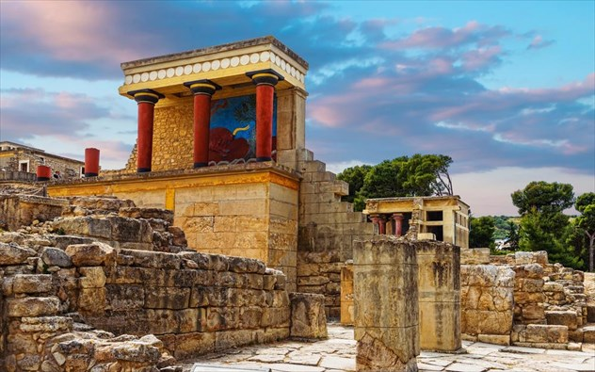
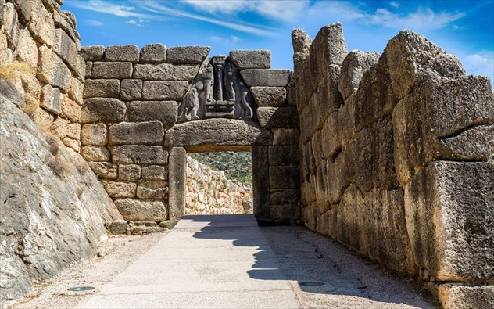
Η Πύλη των Λεόντων είναι η κύρια είσοδος της ακρόπολης των Μυκηνών, του κύριου κέντρου του Μυκηναϊκού Πολιτισμού. Κατασκευάστηκε στα μέσα του 13ου αιώνα π.Χ. και αποτελεί ένα επιβλητικό μεγαλιθικό μνημείο.
Μυκηναϊκός-Μινωικός Πολιτισμός
Η Κνωσός υπήρξε σημαντική πόλη κατά την αρχαιότητα και το μινωικό ανάκτορο αποτελεί τον κύριο επισκέψιμο χώρο της. Υπήρξε έδρα του βασιλιά Μίνωα και αυτό που ξεχωρίζει είναι η Αίθουσα του Θρόνου, με τη δεξαμενή καθαρμών και τον αλαβάστρινο θρόνο που πλαισιώνεται από θρανία.

Slide 6
Αρχαίος Αθηναϊκός Πολιτισμός
Η αρχαία Αθήνα ήταν πόλη-κράτος της αρχαίας Ελλάδας και μία από τις σημαντικότερες πόλεις του αρχαίου κόσμου. Τα όρια της περιλάμβαναν το μεγαλύτερο τμήμα της σημερινής Αττικής. Οι Αθηναίοι κυριαρχούσαν μέσω του ισχυρού τους στόλου σε έναν μεγάλο αριθμό ιωνικών αποικιών στα νησιά του Αιγαίου και στα παράλια της Μικράς Ασίας. Η Αττική άλλωστε αποτελούσε και τη μητρόπολη των περισσότερων ιωνικών αποικιών. Η αρχαία Αθήνα πρωταγωνίστησε στους Περσικούς πολέμους και ηγήθηκε της συμμαχίας της Δήλου.
Σε καμία άλλη πόλη της αρχαίας Ελλάδας δεν αναπτύχθηκαν τόσο πολύ οι τέχνες και τα γράμματα όσο στην αρχαία Αθήνα καθώς εκεί αναπτύχθηκαν οι κατάλληλες συνθήκες για να υπάρξει αυτό το αξιοθαύμαστο πολιτιστικό δημιούργημα. Οι λόγοι που αυτό συνέβη ιδιαίτερα στην Αθήνα ήταν η ύπαρξη δημοκρατικού πολιτεύματος, η μεγάλη εισροή πλούτου στην πόλη, αλλά και η έντονη συναναστροφή και ανταλλαγή ιδεών με ξένους λαούς και πολιτισμούς μέσω του ιδιαίτερα ανεπτυγμένου Αθηναϊκού εμπορίου.
Το μεγαλύτερο μέρος του πολιτιστικού δημιουργήματος της αρχαίας Ελλάδας οφείλεται στην Αθήνα. Εκεί δημιουργήθηκε το θέατρο, πρωτοεφαρμόστηκε το δημοκρατικό πολίτευμα, αναπτύχθηκε η φιλοσοφία, η ιστοριογραφία, η ρητορική, η γλυπτική, η αρχιτεκτονική κ.α. Από την Αθήνα κατάγονταν μερικές από τις μεγαλύτερες προσωπικότητες της πολιτικής, των γραμμάτων και των τεχνών της αρχαιότητας. Στην Αθήνα λειτούργησαν και οι μεγάλες φιλοσοφικές σχολές της αρχαιότητας, όπως η Ακαδημία Πλάτωνος και το Λύκειο του Αριστοτέλη και αργότερα η σχολή των Επικούρειων φιλοσόφων και των Στωικών.
Οι αρχαίοι αρχιτέκτονες χρησιμοποιούσαν σύνθετη τεχνογνωσία η οποία συνέβαλλε στην οπτική αρμονία των έργων, με αποτέλεσμα να μοιάζουν γεωμετρικά τέλεια. Ο Παρθενώνας, ένα από τα πιο γνωστά κτίρια της αραιότητας, χτίστηκε στην εποχή του Περικλή τον 5ο αιώνα π.Χ. στα πλαίσια ενός εκτεταμένου αστικού σχεδιασμού.

Slide 7
Βυζαντινός Πολιτισμός
Παράλληλα με την αρχιτεκτονική και την ζωγραφική, αναπτύσσεται και η μικροτεχνία με βάση υλικά όπως το ελεφαντόδοντο, το χρυσάφι ή το ασήμι, αν και δεν διασώζεται σήμερα μεγάλο μέρος δημιουργιών αυτού του είδους. Την περίοδο της εικονομαχίας πολλές εικόνες και τοιχογραφίες καταστρέφονται ή αντικαθίστανται από άλλες, με αποκλειστικά διακοσμητικά θέματα, που περιλαμβάνουν την απεικόνιση ζώων, πτηνών, ή γεωμετρικών μορφών καθώς και σταυρών.
Η Βυζαντινή Αυτοκρατορία είχε πρωτεύουσα την Κωνσταντινούπολη, και ήταν συνέχεια της Ρωμαϊκής αυτοκρατορίας. Τα χρονικά όρια της Βυζαντινής αυτοκρατορίας ξεκινούν από τα εγκαίνια της Κωνσταντινούπολης στις 11 Μαΐου 330 μ.Χ. και φτάνουν ως την τελική της πτώση, την Άλωση από τους Οθωμανούς, στις 29 Μαΐου 1453 π.Χ. Τα όριά της μέσα στα εκτεταμένα χρονικά όρια ζωής άλλαξαν πολλές φορές αλλά στη μεγαλύτερή της έκταση διοικούσε εδάφη που περιλάμβαναν τα Βαλκάνια, την Ιταλική χερσόνησο, τη Μικρά Ασία, τη Συρία και Παλαιστίνη, την Αίγυπτο, τη σημερινή Τυνησία καθώς και μικρό τμήμα της Ιβηρικής χερσονήσου και της Κριμαίας.
Χαρακτηριστική μορφή έκφρασης της βυζαντινής αρχιτεκτονικής, αποτελεί ένας νέος ρυθμός εκκλησιαστικού ναού, η βασιλική. Η κατασκευή της Αγίας Σοφίας αποτελεί ίσως το σπουδαιότερο δείγμα, πρότυπο για όλους τους μεταγενέστερους βυζαντινούς ναούς αλλά και σύμβολο εξουσίας της Βυζαντινής Αυτοκρατορίας.
Στη ζωγραφική, αν και διατηρείται αρχικά η ελληνιστική θεματολογία (τοπία και συμβολικές αναπαραστάσεις), σταδιακά αρχίζουν να διακρίνονται και αυστηρά θρησκευτικά θέματα. Χαρακτηριστικό δείγμα παλαιοχριστιανικής ζωγραφικής αποτελούν οι εικόνες, οι τοιχογραφίες και τα διακοσμητικά ψηφιδωτά διαφόρων ναών.
Στο δεύτερο μισό του 9ου αιώνα και κατά τη διάρκεια του 10ου αιώνα, σημαντική άνθηση γνωρίζουν και τα εικονογραφημένα χειρόγραφα, με μικρογραφίες που διακοσμούν τα θρησκευτικά κυρίως κείμενα.

Slide 8
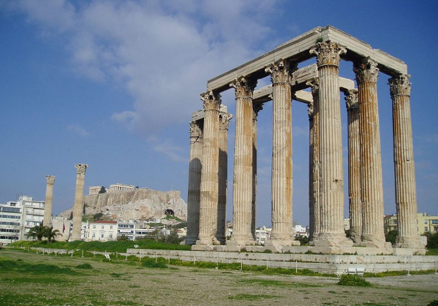
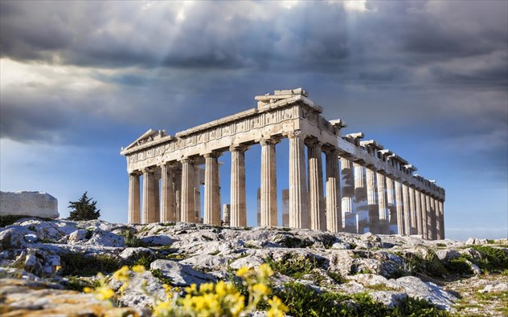
Αρχαία Αθηναικά Μνημεία
Ο Παρθενώνας χτίστηκε προς τιμήν της θεάς Αθηνάς, προστάτιδας της Αθήνας. Η κατασκευή του ξεκίνησε το 448/7 π.Χ. και τα εγκαίνια έγιναν το 438 π.Χ. στα Μεγάλα Παναθήναια και σήμερα συμπεριλαμβάνεται ως τμήμα του ευρύτερου μνημειακού συμπλέγματος στον κατάλογο των Μνημείων της Παγκόσμιας Πολιτισμικής Κληρονομιάς από τις 11 Σεπτεμβρίου 1987.
Οι στύλοι του Ολυμπίου Διός είναι ό,τι απέμεινε από έναν τεράστιο ναό, αφιερωμένο στον πατέρα των θεών. Η ανέγερση του ξεκίνησε περίπου το 520 π.Χ, από τους διαδόχους του τυράννου Πεισίστρατου αλλά σταμάτησε το 510 π.Χ, με την κατάλυση της τυραννίας. Το 174 π.Χ, ο βασιλιάς της Συρίας Αντίοχος Δ΄ συνέχισε τις εργασίες ανοικοδόμησης, οι οποίες όμως διεκόπησαν ξανά με τον θάνατο του, το 163 π.Χ. Το οικοδόμημα ολοκληρώθηκε τελικά από τον Ρωμαίο αυτοκράτορα Αδριανό, γύρω στο 130 μ.Χ. Ο ναός καταστράφηκε αργότερα από τους Έρουλους και για πολλούς αιώνες οι κάτοικοι της Αθήνας προμηθεύονταν από τα συντρίμμια του οικοδομικά υλικά.

Slide 9
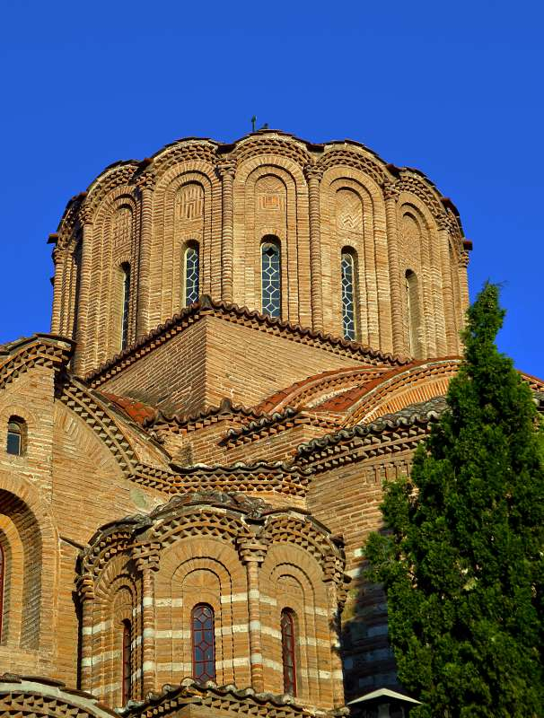
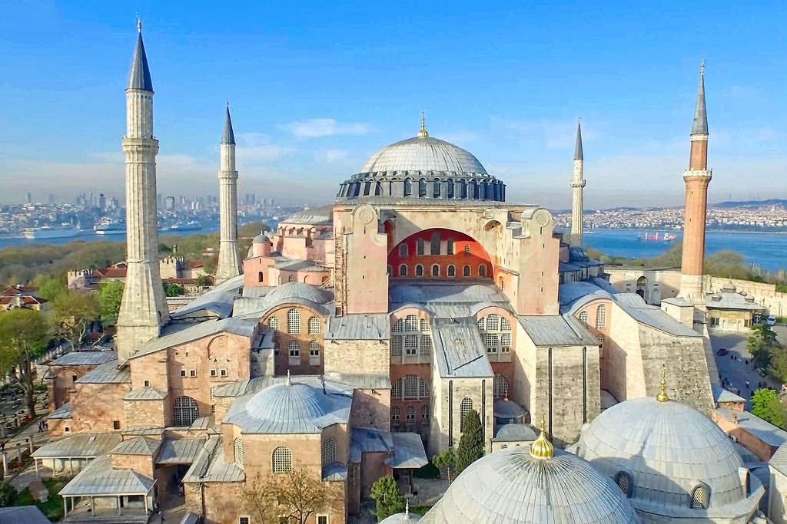
Αρχαία Βυζαντινά Μνημεία
Η εκκλησία του Προφήτη Ηλία χρονολογείται το 1360-1370 και είναι επιβλητική με τον όγκο της αλλά και με τον περίτεχνο τρούλο της, που τονίζονται με τον κεραμοπλαστικό διάκοσμο.
Αρχιτεκτονικό πρότυπο του ναού είναι οι μοναστηριακές εκκλησίες του Αγίου Όρους. Από τη ζωγραφική διακόσμηση σώθηκαν λίγες και όχι καλά διατηρημένες τοιχογραφίες. Η εκκλησία, που είχε μετατραπεί και αυτή σε τζαμί ως το 1912, αναστηλώθηκε στη δεκαετία του 1950 από τον βυζαντινολόγο καθηγητή Στυλιανό Πελεκανίδη.
Η Αγιά Σοφία είναι χριστιανικός ναός, ο οποίος στη συνέχεια μετετράπη σε ισλαμικό τέμενος και αργότερα σε μουσείο καθώς βρίσκεται στην Κωνσταντινούπολη. Ανήκει στις κορυφαίες δημιουργίες της βυζαντινής ναοδομίας, όντας πρωτοποριακού σχεδιασμού και αρχιτεκτονικής συνθέσεως, και υπήρξε σύμβολο της πόλης, τόσο κατά τη βυζαντινή όσο και κατά την οθωμανική περίοδο όσο και σήμερα. Το παρόν κτήριο ξεκίνησε να ανεγείρεται το 532 και εγκαινιάσθηκε στις 27 Δεκεμβρίου του 537, επί βασιλείας του Ιουστινιανού Α΄, από τους Μικρασιάτες μηχανικούς Ανθέμιο από τις Τράλλεις και Ισίδωρο από τη Μίλητο.

Slide 10
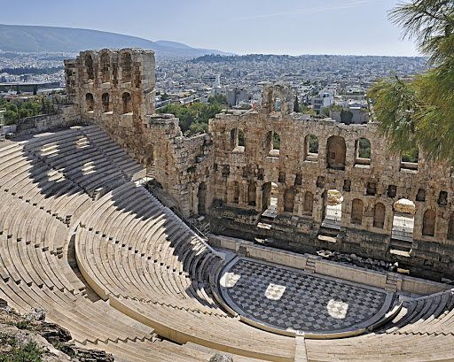
Άποψη πολιτών για μνημεία-παρελθόν
Ο πολιτισμός των αρχαίων Ελλήνων είναι κάτι μοναδικό. Κάτι που δεν υπάρχει ανάλογό του στον κόσμο. Οι αρχαίοι έδιναν βαθύτατη σημασία στην πολιτιστική κληρονομιά και επιδείκνυαν, όποτε τους δινόταν η ευκαιρία, τα λαμπρά τους μνημεία. Επένδυσαν τεράστια χρηματικά ποσά για την κατασκευή έργων τέχνης. Από μικρή ηλικία μάθαιναν την τέχνη του πηλού, της ζωγραφικής, της αρχιτεκτονικής κτλ. Από αυτό καταλαβαίνουμε την σπουδαιότητα της τέχνης για αυτούς. Γενικά, η ασχολία με τις τέχνες αποτελούσε καθημερινή ασχολία των αρχαίων ακόμα και σε πόλεις-κράτη με ολιγαρχικό καθεστώς, όπως η αρχαία Σπάρτη. Οι αυτοκράτορες (ή γενικά τα άτομα στην εξουσία) που κατασκεύαζαν, κατά τη διάρκεια της βασιλείας τους, πολιτισμικά μνημεία δοξάζονταν και έμεναν στην μνήμη των πολιτών ως ικανοί αρχηγοί. Πρόσεχαν την συντήρηση των καινούργιων έργων και την αναστήλωση των διαλυμένων.
Μόνο από την εμφάνιση των αρχαίων κατασκευών μπορούμε να καταλάβουμε το μεγαλείο του αρχαίου ελληνικού πολιτισμού και την σπουδαιότητα της διαφύλαξης της πολιτιστικής κληρονομιάς στους αρχαίους.

Slide 11
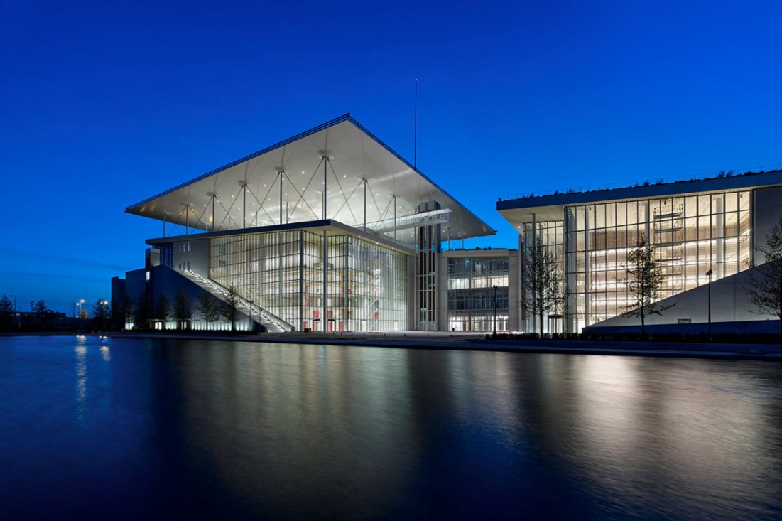
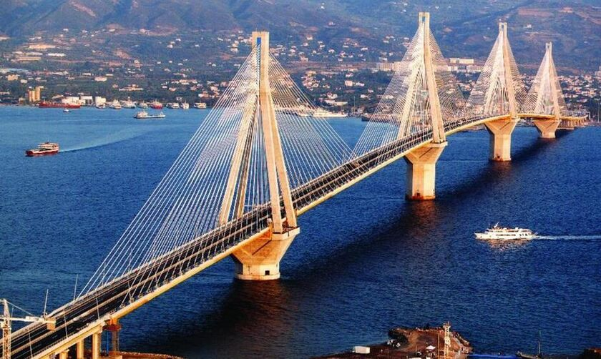
Νεοελληνικά Πολιτιστικά Στοιχεία
Η Γέφυρα Ρίου – Αντιρρίου είναι καλωδιωτή γέφυρα μέσω της οποίας επιτεύχθηκε η σύζευξη μεταξύ του Ρίου (προάστιο της Πάτρας) και του Αντιρρίου όσο και η σύνδεση της Πελοποννήσου με τη δυτική ηπειρωτική Ελλάδα. Το μήκος της γέφυρας ανέρχεται στα 2.252 μέτρα και σχεδιάστηκε και κατασκευάστηκε με προδιαγραφές να αντέξει σε σεισμό μεγαλύτερο 7,4 Ρίχτερ. Η γέφυρα σχεδιάστηκε στα μέσα της δεκαετίας του 1990 ενώ εγκαινιάστηκε στις 7 Αυγούστου του 2004, μια εβδομάδα πριν από την τελετή έναρξης των Ολυμπιακών Αγώνων. Λαμπαδηδρόμοι της Ολυμπιακής Φλόγας ήταν οι πρώτοι που διέσχισαν τη γέφυρα σε όλο της το μήκος.
Το Κέντρο Πολιτισμού Ίδρυμα Σταύρος Νιάρχος είναι χώρος διεξαγωγής πολιτιστικών εκδηλώσεων, το οποίο περιλαμβάνει τις κτιριακές εγκαταστάσεις της Εθνικής Βιβλιοθήκης της Ελλάδος και της Εθνικής Λυρικής Σκηνής καθώς και πάρκο αστικού τύπου. Το κέντρο έχει λάβει πληθώρα διακρίσεων και επαίνων τόσο για το φιλανθρωπικό του έργο και τις εκδηλώσεις που λαμβάνουν χώρα σε αυτό όσο και για την αρχιτεκτονική του που θεωρείται πρωτοπόρα σε όλο τον κόσμο. Σχεδιάστηκε από τον Ιταλό αρχιτέκτονα Ρέντσο Πιάνο.

Slide 12
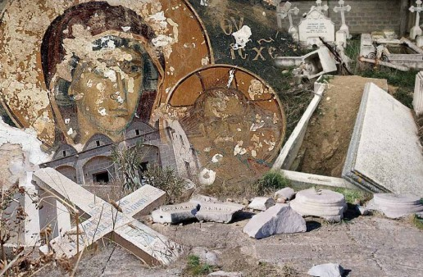
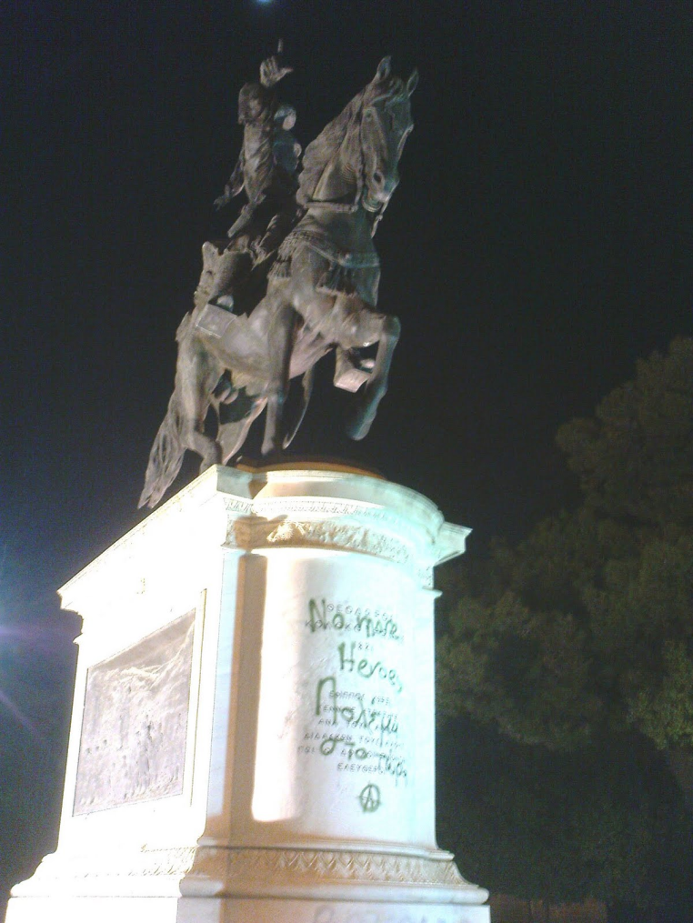
Άποψη πολιτών για μνημεία-παρόν
Οι άνθρωποι σήμερα, τουλάχιστον στην Ελλάδα, δεν δίνουν την ίδια προσοχή στα μνημεία τους όπως οι αρχαίοι. Τα ρυπαίνουν με απορρίμματα, σχεδιάζουν σχέδια με μπογιά πάνω τους, τα καταστρέφουν πετώντας διάφορα αντικείμενα κ.α. Εάν κάποιος πολιτικός σκεφτεί να δαπανήσει κάποιο μεγάλο χρηματικό ποσό για την κατασκευή καινούργιων πολιτιστικών οικοδομημάτων, οι πολίτες διαφωνούν και δυσανασχετούν διότι πιστεύουν ότι υπάρχει καλύτερος τρόπος επένδυσης χρηματικών πόρων όπως χρηματοδότηση νοσοκομείων, σχολείων, επιδιόρθωση δρόμων κ.α.
Αυτό που δεν κατανοούν πολλοί, στις μέρες μας είναι ότι τα αρχαία μνημεία αποτελούν, την πολιτιστική μας κληρονομιά και πρέπει να τα φροντίζουμε όπως οι αρχαίοι και ακόμα καλύτερα εφόσον έχουμε πλέον πιο κατάλληλα μέσα για την συντήρησή τους.

Slide 13
Ελπίζουμε και ευχόμαστε την κινητοποίηση των αρμοδίων αλλά και του απλού κόσμου όσον αφορά την ανάδειξη της αξίας της πολιτιστικής κληρονομιάς αλλά και την προστασία της απ’ ό,τι την απειλεί.

Slide 14
Βιβλιογραφία
https://el.wikipedia.org/wiki/Πολιτιστική_κληρονομιά
https://el.wikipedia.org/wiki/Μυκηναϊκός_πολιτισμός
http://ebooks.edu.gr/ebooks/v/html/8547/1999/Istoria_G-Dimotikou_html-empl/index2_10.html
https://el.wikipedia.org/wiki/Μινωικός_πολιτισμός
http://ebooks.edu.gr/ebooks/v/html/8547/1999/Istoria_G-Dimotikou_html-empl/index2_9.html
https://el.wikipedia.org/wiki/Αρχαία_Αθήνα
https://el.wikipedia.org/wiki/Βυζαντινή_Αυτοκρατορία
https://el.wikipedia.org/wiki/Κέντρο_Πολιτισμού_Ίδρυμα_Σταύρος_Νιάρχος
https://el.wikipedia.org/wiki/Γέφυρα_Ρίου_–_Αντιρρίου

